Slide 1
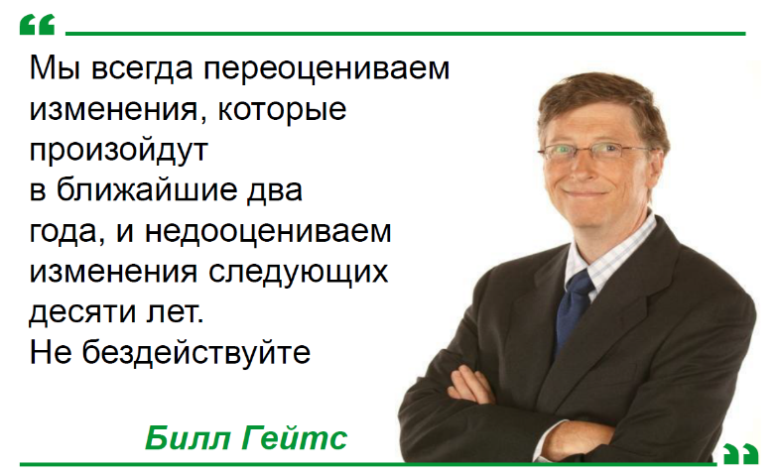

Slide 2
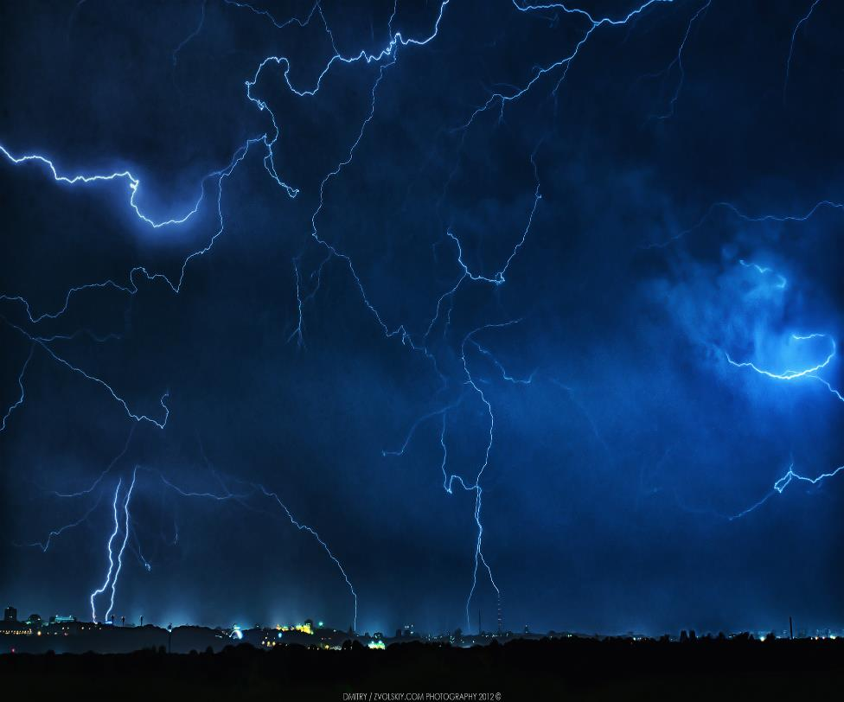
Мы живем в мире VUCA*
Нестабильность (Volatility) — характер, скорость, объем, масштаб и динамика изменения
Неопределенность (Uncertainty)— непредсказуемость проблем и событий
Сложность (Complexity) — совокупный эффект от проблем и хаотичности, в атмосфере которых существуют организации
Неоднозначность (Ambiguity) — неясность реальности и двусмысленность условий

Slide 3
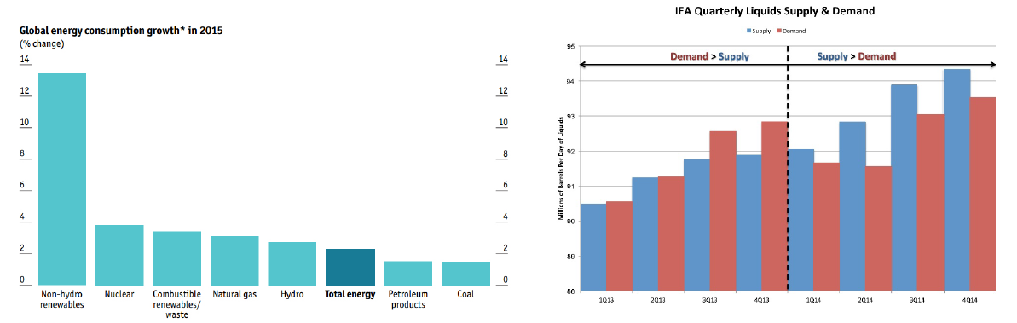
Экономика
Мы живем в мире VUCA*
Нестабильность (Volatility) — характер, скорость, объем, масштаб и динамика изменения
Неопределенность (Uncertainty)— непредсказуемость проблем и событий
Сложность (Complexity) — совокупный эффект от проблем и хаотичности, в атмосфере которых существуют организации
Неоднозначность (Ambiguity) — неясность реальности и двусмысленность условий
Конец эпохи сырьевой экономики
Нефть не является локомотивом экономики

Slide 4
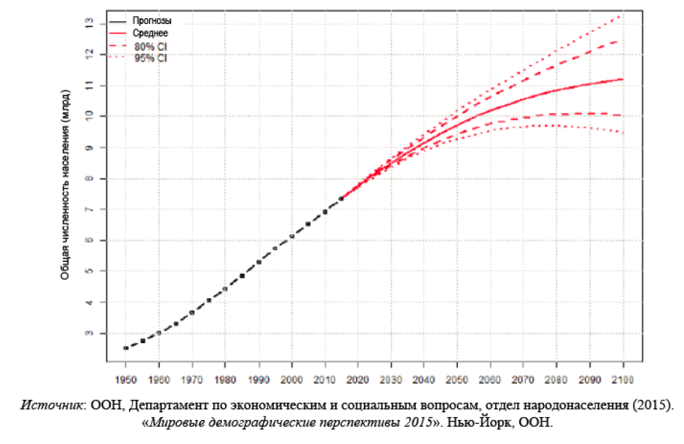
Демография – Прогноз ООН по населению
Мы живем в мире VUCA*
Нестабильность (Volatility) — характер, скорость, объем, масштаб и динамика изменения
Неопределенность (Uncertainty)— непредсказуемость проблем и событий
Сложность (Complexity) — совокупный эффект от проблем и хаотичности, в атмосфере которых существуют организации
Неоднозначность (Ambiguity) — неясность реальности и двусмысленность условий

Slide 5
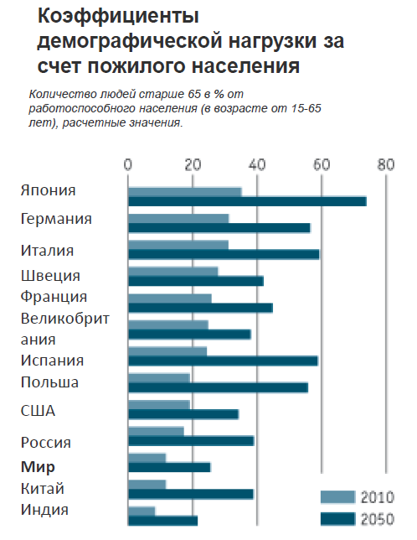
Демография – Население мира стареет
Мы живем в мире VUCA*
Нестабильность (Volatility) — характер, скорость, объем, масштаб и динамика изменения
Неопределенность (Uncertainty)— непредсказуемость проблем и событий
Сложность (Complexity) — совокупный эффект от проблем и хаотичности, в атмосфере которых существуют организации
Неоднозначность (Ambiguity) — неясность реальности и двусмысленность условий

Slide 6
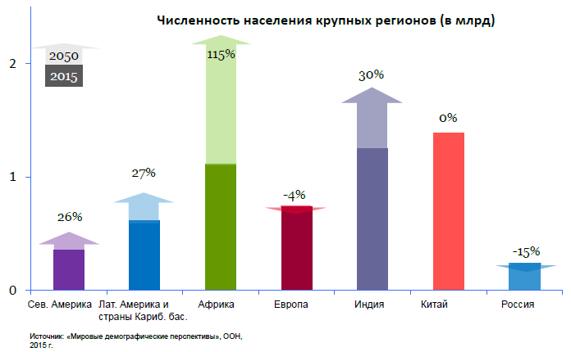
Демография – Рост населения по регионам
Мы живем в мире VUCA*
Нестабильность (Volatility) — характер, скорость, объем, масштаб и динамика изменения
Неопределенность (Uncertainty)— непредсказуемость проблем и событий
Сложность (Complexity) — совокупный эффект от проблем и хаотичности, в атмосфере которых существуют организации
Неоднозначность (Ambiguity) — неясность реальности и двусмысленность условий

Slide 7
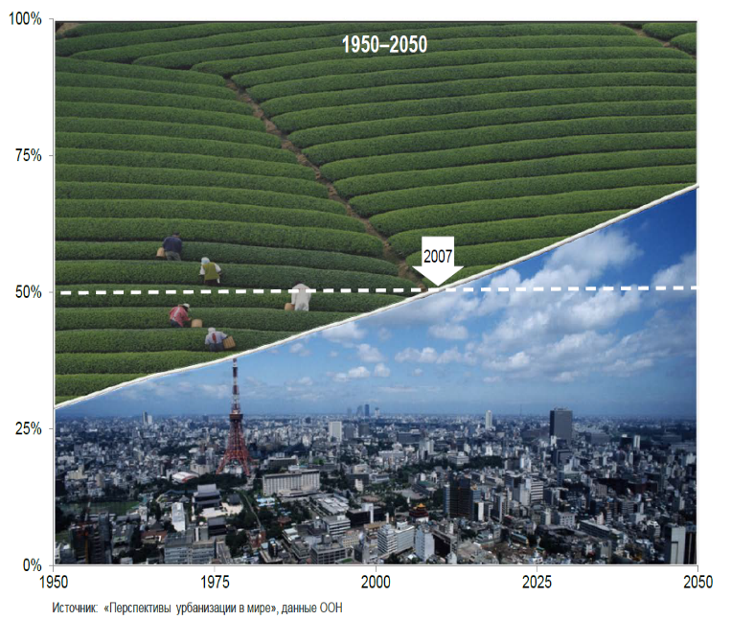
Демография – Уровень урбанизации
Мы живем в мире VUCA*
Нестабильность (Volatility) — характер, скорость, объем, масштаб и динамика изменения
Неопределенность (Uncertainty)— непредсказуемость проблем и событий
Сложность (Complexity) — совокупный эффект от проблем и хаотичности, в атмосфере которых существуют организации
Неоднозначность (Ambiguity) — неясность реальности и двусмысленность условий

Slide 8


Slide 9
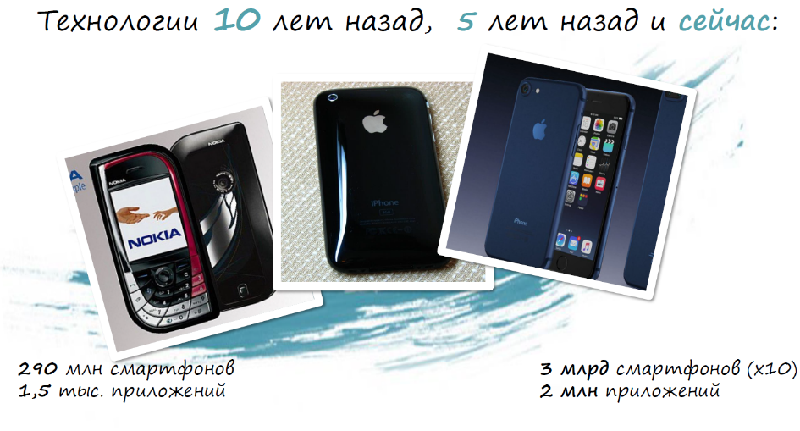

Slide 10
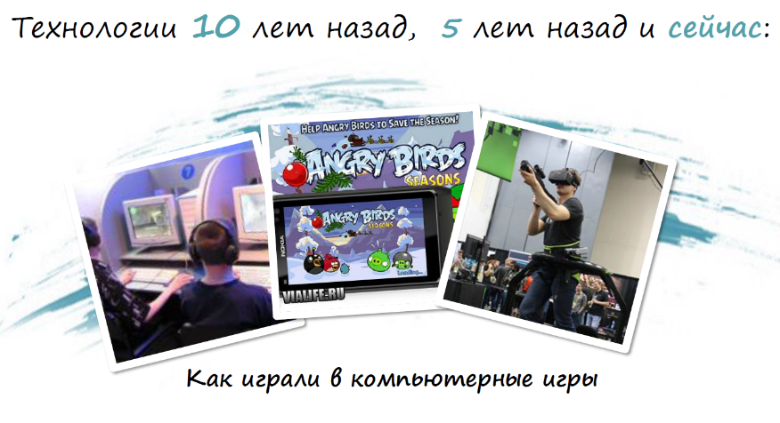

Slide 11
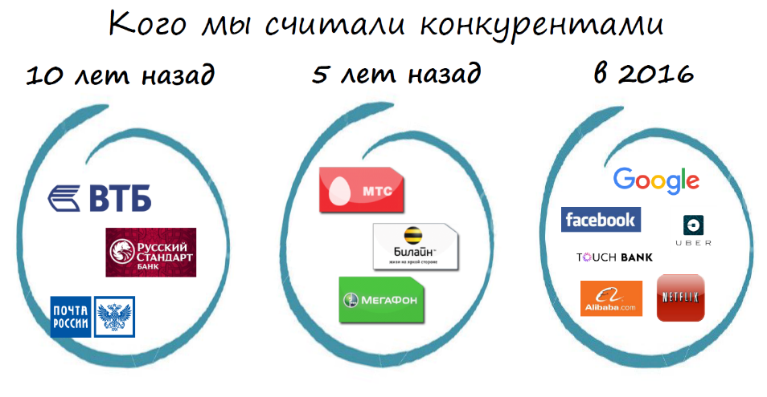

Slide 12
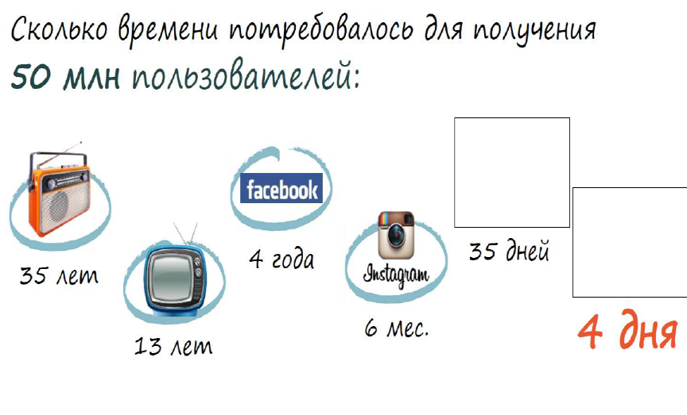

Slide 13
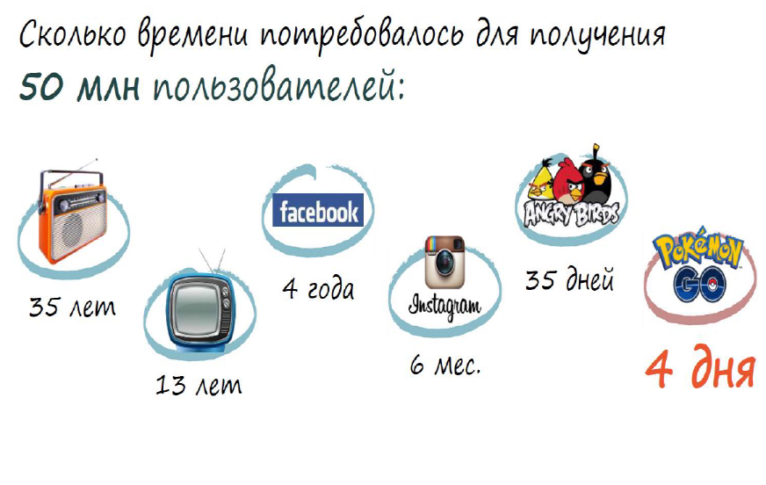

Slide 14
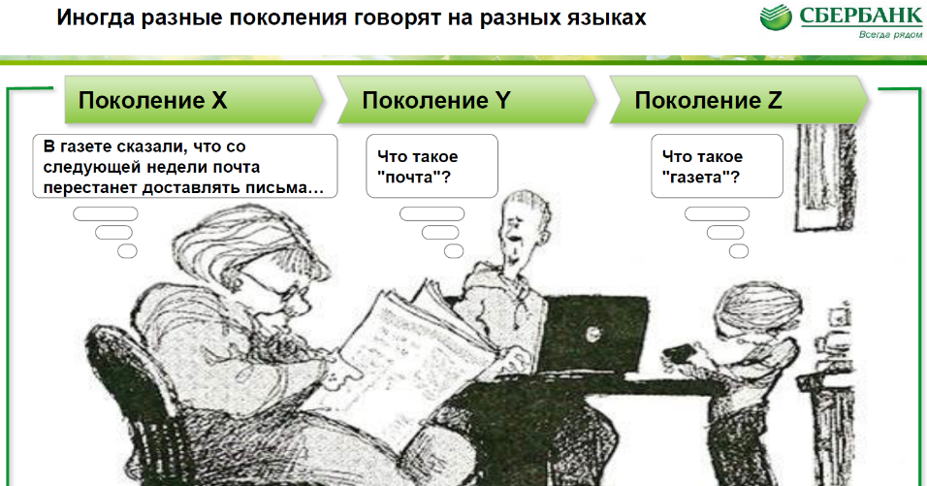

Slide 15

Что объединяет эти компании?

Slide 16
Успехи уникальны – провалы можно анализировать

Slide 17
В какой отрасли Россия является общепризнанным
мировым Лидером?

Slide 18
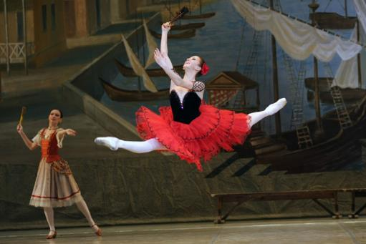
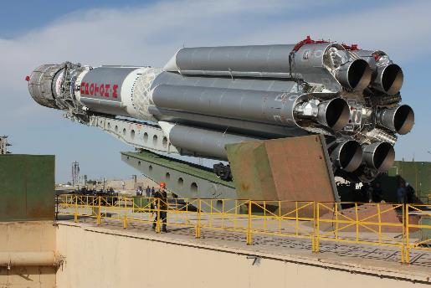

Slide 19
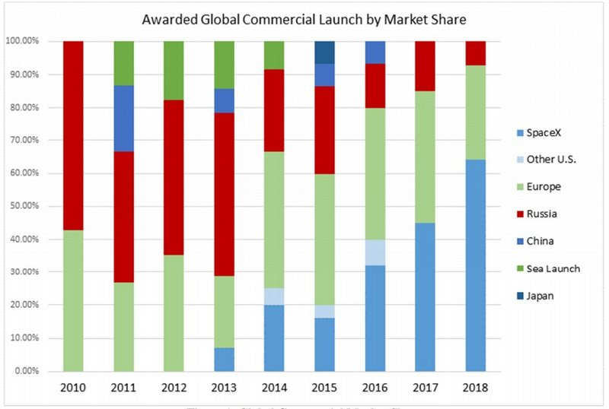

Slide 20
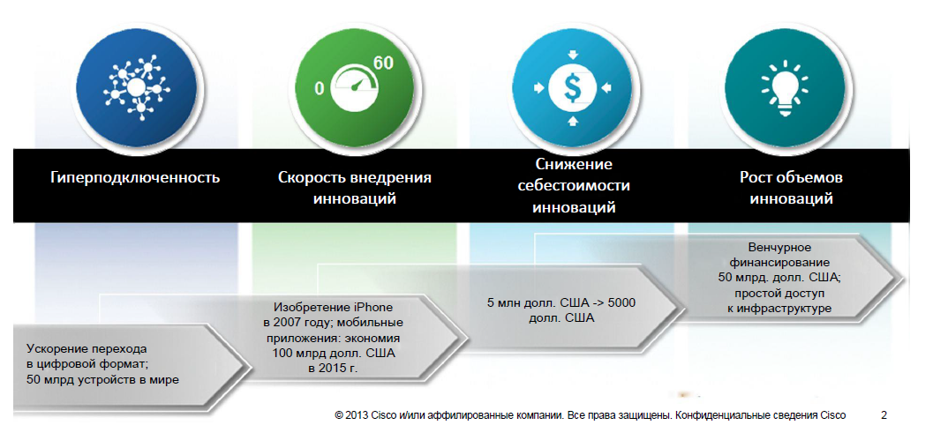
Почему мир так ускоряется?

Slide 21
Как меняется ландшафт бизнеса
TOP10 компаний по рыночной капитализации (млрд. долларов)
2017 2008
Сырьевые компании «выбывают» из ТОП и уступают место несырьевым

Slide 22

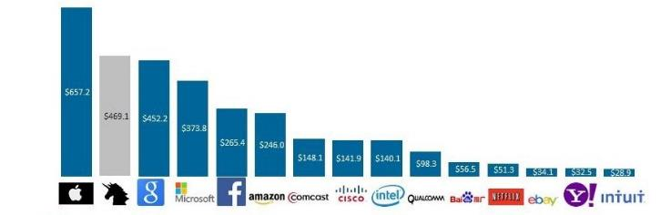
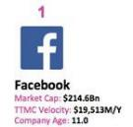
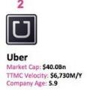
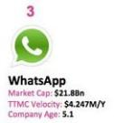
Компании - Единороги
Стоимость
Единорогов
в сравнении
с «Монстрами»
Динамика
крупнейших
Единорогов
Единороги – компании стоимостью более $ 1 млрд,
которых не было 15 лет назад

Slide 23

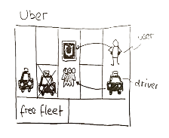



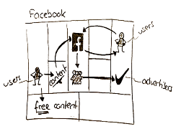
Новые компании
Капитализация
$ 51
Крупнейшая компания отельер
Не владеет ни одним зданием
Крупнейшая компания Такси в мире
Не владеет ни одним автомобилем
млрд.
Капитализация
$ 25,5
млрд.
Капитализация
$ 230
Крупнейший в мире ритейлер
Не имеет вообще запасов
Крупнейшая медиа-компания
в мире
Не производит ни
«Кб» медиаконтента
млрд.
Капитализация
$ 225
млрд.
Что-то новое происходит в мире - что-то, чего не было раньше……

Slide 24
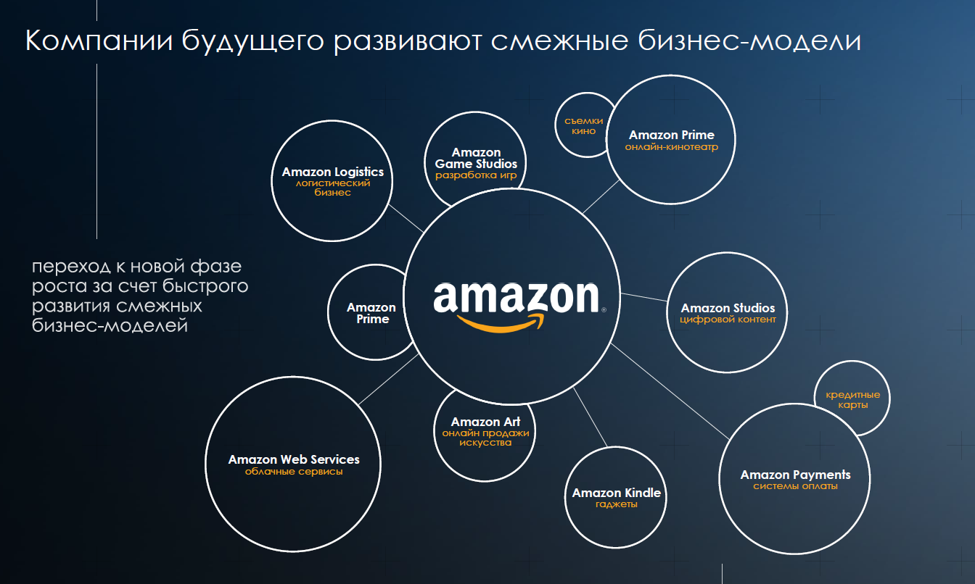

Slide 25
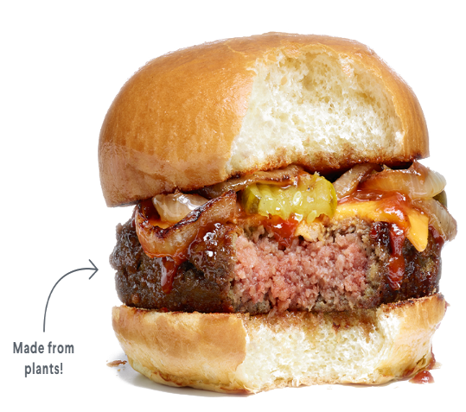
Есть ли где «отсидеться»….
Ведь есть и пить будут всегда……

Slide 26


Slide 27
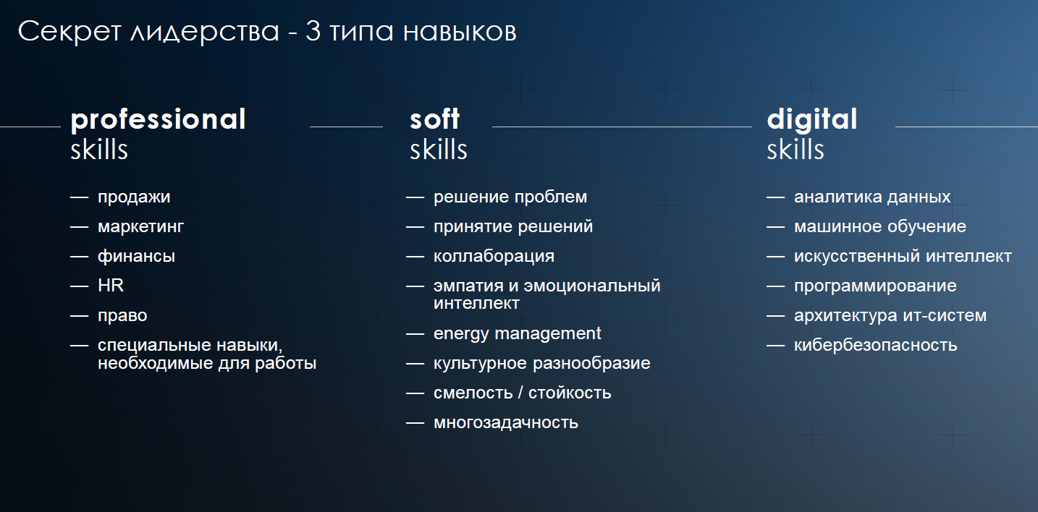

Slide 28
Немного об образовании….

